Slide 1
Система классификации отзывов с использованием машинного обучения
авиахакатонисты

Slide 2
Общие сведения
Проект включает три основных компонента:
go-srv — сервис на Go для сбора и хранения отзывов
classifier — сервис на Python для классификации отзывов
admin — интерфейс для просмотра и редактирования отзывов, а также получения статистики

Slide 3
Архитектура системы
Go-сервис (go-srv):
Сбор отзывов с сайта banki.ru
Парсинг данные (заголовок, текст отзыва)
Передача данных в parser через gRPC
Сохранение в PostgreSQL.
Классификатор (classifier):
Принимает текст отзыва через gRPC.
Использует YandexGPT для классификации.
Админ-панель (admin):
UI для управления отзывами и статистикой.

Slide 4
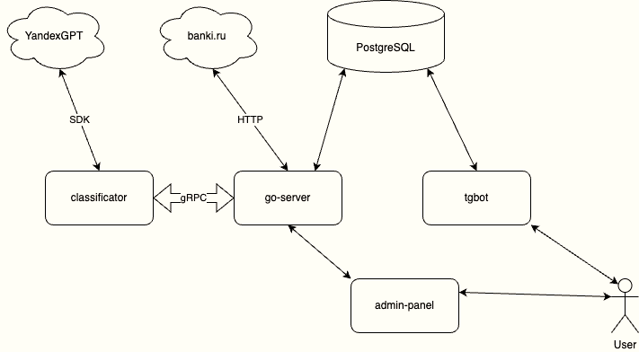
Архитектура системы

Slide 5
Go-сервис (go-srv)
Сбор отзывов с сайта banki.ru.
Парсинг данных (заголовок, текст отзыва).
Классификация с использованием сервиса classifier через gRPC.
Сохранение данных в PostgreSQL.
API для работы с отзывами и статистикой.

Slide 6
Классификатор (classifier)
Классификация с помощью ключевых слов
Осуществление обмена данных с YandexGPT

Slide 7
Админ-панель (admin)
UI для управления отзывами:
Просмотр отзывов с отображением категорий.
Возможность редактирования категории отзыва.
Вывод статистики по классифицированным отзывам.

Slide 8
Использование yandexGPT
В проекте используется YandexGPT для генерации категорий отзывов.
Несмотря на ограничения в точности классификации, YandexGPT помогает в предварительной обработке и помогает "размыть" границы между категориями.

Slide 9
Этапы разработки
1. Разработка Go-сервиса — реализация сбора отзывов и работы с базой данных.
2. Создание Python-сервиса для классификации с использованием ключевых слов.
3. Разработка админ-панели для управления отзывами и статистикой.
4. Интеграция с YandexGPT для повышения качества классификации.
5.Разработать телеграмм бота для удобства чтения классифицированных отзывов.

Slide 10
Текущие результаты
Разработан классификатор сайта
Настроено взаимодействие с YandexGPT
Настроена админ-панель

Slide 11
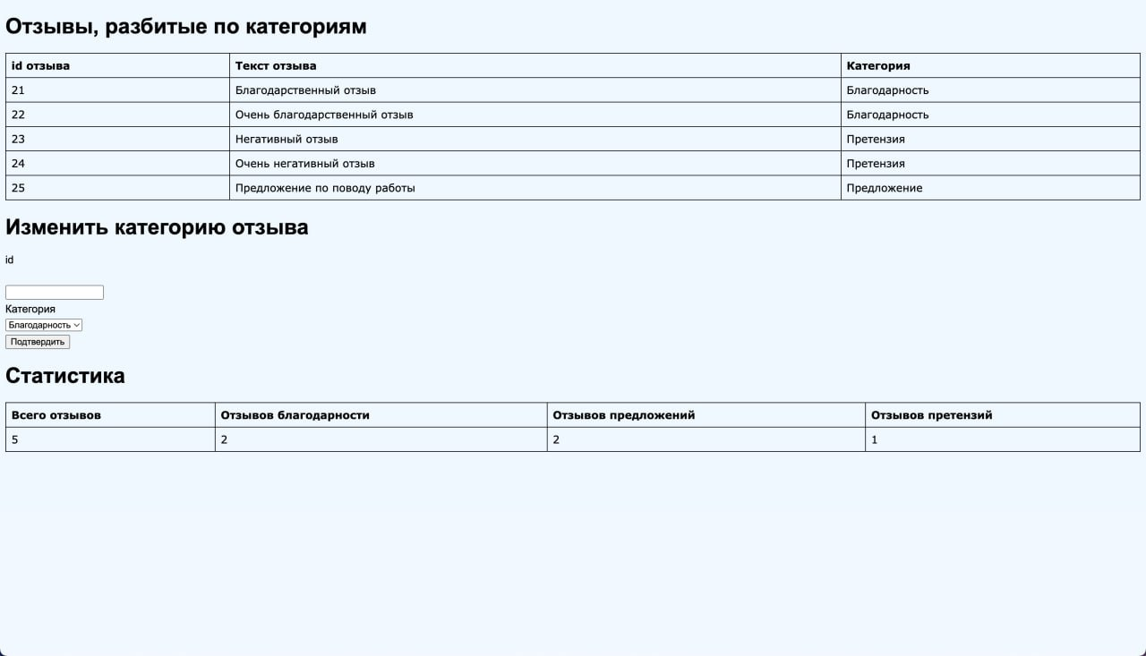
Текущие результаты

Slide 12
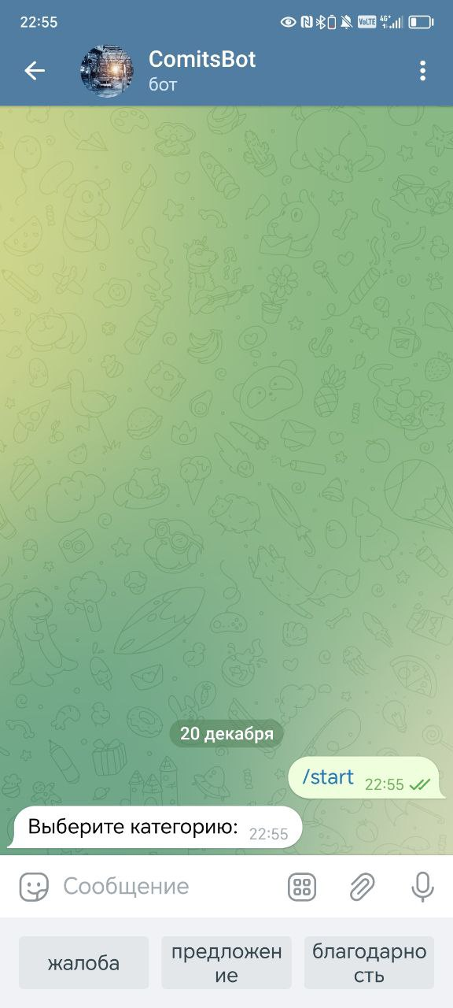
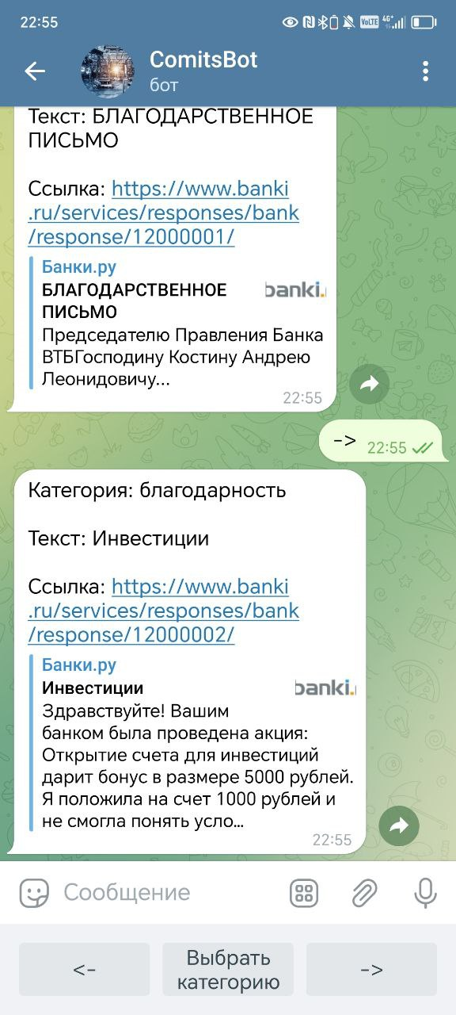
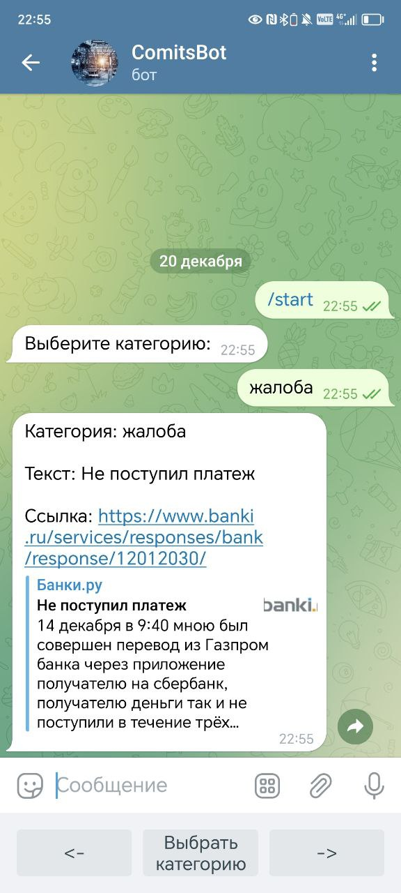
Чат бот

Slide 13
Заключение
Система позволит эффективно собирать и классифицировать отзывы с сайта banki.ru.
Использование машинного обучения и ключевых слов обеспечит высокую точность классификации.
Внедрение в проект YandexGPT поможет улучшить обработку и классификацию отзывов.

